Slide 1
Úvod do statistické analýzy dat
SZ6006 Výzkum v pedagogické praxi

Slide 2
Deskriptivní a inferenční statistika
Popisná (=deskriptivní) statistika
Umožňuje provádět pouze sumarizace o souboru osob, které byly skutečně změřeny
Výsledky nelze použít k odvození vlastností/parametrů populace
Induktivní (=inferenční) statistika
Soubor technik, které umožňují provádět generalizace o vlastnostech populace na základě vzorku osob z této populace vybraných
Nevýhodou je vždy přítomná určitá nejistota o správnosti těchto generalizací
Deskriptivní i induktivní statistika se opírá o stejný soubor dat

Slide 4
Čtyři úrovně měření - typy dat (proměnných)
Kvalitativní proměnné
1) Binární / Nominální (kategoriální)
Binární: Pohlaví (m/ž), stav (ženatý/svobodný), kuřák/nekuřák
Nominální – obsahují více kategorií, které nelze vzájemně seřadit: krevní skupina, stav (ženatý/svobodný/rozvedený/ovdovělý), národnost (čech/slovák/vietnamec/rom), typ školy
Možné statistické postupy: frekvence, modus
2) Ordinální (pořadová data)
Obsahují více kategorií, ale lze říci, která kategorie je vyšší, která nižší – např. dosažené vzdělání, pořadí na matematické olympiádě, školní známky, Likertovy škály
Možné statistické postupy: medián, percentily; můžeme zjišťovat těsnost vztahů mezi proměnnými (používá se postupů adaptovaných pro tuto úroveň měření, např. Spearmanův pořadový korelační koeficient)

Slide 5
Čtyři úrovně měření - typy dat (proměnných)
Kvantitativní proměnné
3) Intervalové a 4) poměrové proměnné
Intervalové - známe rozdíly mezi sousedními body, jsou konstantní; nemají nulu (např. teplota na Celsiové nebo Fahrenheit stupnici)
Poměrové – stejné jako intervalové, ale mají stanovenou nulu (výška, váha, stupně Kelvina)
Možné statistické postupy:
Nejvyšší úroveň měření – je možné počítat průměr, směrodanou odchylku a navazující postupy (parametrické porovnávání skupin, aj.)

Slide 6
Jaký typ proměnné vznikne z každé položky dotazníku?
Q1: Jaký je Tvůj oblíbený předmět?
Q2: Pohlaví:
Q3: Počet hodin strávených přípravou na zkoušku
Q4: Myslím si, že jsem dobrý v matematice:
Matematika | Angličtina | Tělocvik | Fyzika | Biologie
Muž | Žena
Vypsat číslem
Zcela souhlasím | Souhlasím | Ani jedno ani druhé | Nesouhlasím | Zcela nesouhlasím

Slide 7
Popisná statistika - podrobně
užívá se k popisu základních vlastností dat
poskytuje jednoduché shrnutí hodnot proměnných ve výběrovém souboru
předchází inferenční (=induktivní) statistiku (která odvozuje zjištění ze vzorku na populaci)
techniky deskriptivní statistiky pomáhají redukovat větší množství dat do zvládnutelné podoby; touto redukcí např. údajů o rychlosti čtení u 200 žáků na jeden ukazatel, např. na hodnotu průměru, samozřejmě část informací ztratíme

Slide 8
Popisná statistika
pro každou proměnnou obvykle popisujeme 3 charakteristiky
středovou hodnotu (míru centrální tendence)
míru rozptýlení hodnot kolem tohoto středu
distribuce hodnot (i graficky)

Slide 9
Popisná statistika: rozdělení hodnot
Rozdělení (distribuce) hodnot - souhrn četností jednotlivých kategorií nebo intervalů hodnot proměnné
Kromě grafů je základní možností, jak zobrazit rozložení hodnot proměnné tabulka četností – seznam kategorií proměnné a u nich počet osob, které do každé kategorie spadají
Vždy je třeba uvést celkový počet osob (N)
 | počet osob | %
Sangvinik | 118 | 28
Flegmatik | 86 | 20
Melancholik | 89 | 21
Cholerik | 130 | 31
celkem | 423 | 100

Slide 10
Popisná statistika: rozdělení hodnot
pokud proměnná nabývá mnoha hodnot, je vhodnější je sloučit do kategorií (intervalů) – např. u váhy nebo IQ
počet intervalů by měl být přiměřený počtu hodnot
někdy se používá tzv. Sturgesovo pravidlo k = 1 + 3,3 log10(n)
podle něj by pro 200 hodnot byl vhodný počet intervalů 9
IQ | počet | % | kumul.%
méně než 86 | 11 | 10 | 10
86 – 100 | 36 | 34 | 44
101 – 115 | 34 | 32 | 76
116 - 130 | 20 | 19 | 95
131 a více | 5 | 5 | 100
celkem | 106 | 100

Slide 11
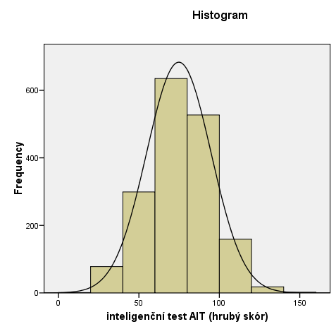
Popisná statistika: histogram
grafické znázornění rozdělení dat
podobný sloupcovému diagramu, ale je vhodný pro data spojité úrovni měření
jednotlivé sloupce reprezentují nikoliv jednotlivé kategorie, ale intervaly hodnot (sloupce jsou bez mezer)
tvar histogramu závisí také na šířce intervalů
výhody: umožňuje rychlé vizuální srovnání s normálním rozdělením
nevýhody: nezjistíte přesné hodnoty jednotlivých případů, obvykle se nezobrazují data pro více skupin případů

Slide 12
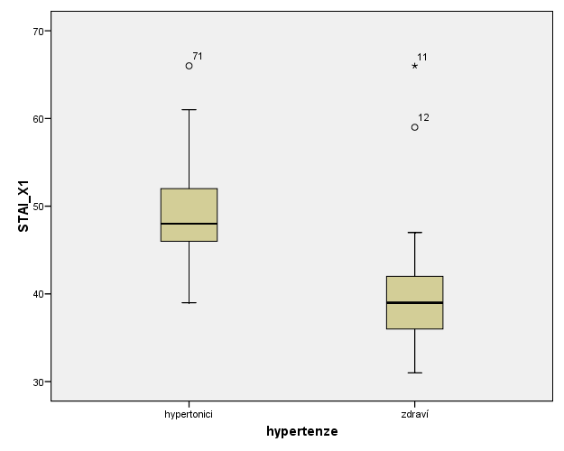
Popisná statistika: krabicový diagram
jinak zvaný boxplot nebo vousatá krabička
poskytuje bohaté zobrazení důležitých aspektů rozdělení hodnot
výška krabice odpovídá interkvartilovému rozpětí (IQR = Q3 – Q1); uvnitř krabice je vyznačen medián
v některých variantách grafu jde např. o směrodatnou odchylku a průměr
„vousy“ je ohraničeno „minimum“ (= Q1 – 1,5*IQR) a „maximum“ (= Q3 + 1,5*IQR)
Odlehlé pozorovnání (ourlier)
Maximum
Q3
Medián
Q1
Minimum

Slide 13
Popisná statistika: středová hodnota
modus – nejčastěji se vyskytující hodnota (např. u příkladu s temperamentem to byl cholerik); jediná použitelná charakteristika polohy pro nominální data; u pořadových a kardinálních (intervalových nebo poměrových) jsou většinou více typickými charakteristikami medián nebo průměr
Medián - prostřední hodnota v řadě hodnot uspořádaných podle velikosti (50. percentil); je jen pro data, která je možno podle velikosti uspořádat, tj. od ordinální úroveň měření. dělí soubor na dvě poloviny (pro sudý počet hodnot je medián průměrem dvou prostředních pozorování); používá se především, pokud chceme eliminovat vliv extrémních hodnot
příklad – průměrný plat 20 tisíc může u 10 osob znamenat, že 9 z nich má 10 tisíc a jedna 110 tisíc; použijeme-li medián – 10 tisíc, získáme více typickou hodnotu
Aritmetický průměr -součet všech hodnot znaku dělený jejich počtem; průměr zahrnuje každou hodnotu znaku – což je jak výhoda, tak nevýhoda (citlivý na extrémní hodnoty); průměr špatně reprezentuje nehomogenní skupiny: 30 osob je v parku, průměrný věk 12.5 roku a průměrnou výška 130 cm, přitom nemusí jít o školní děti, ale o 15 matek se 4-letými dětmi

Slide 14
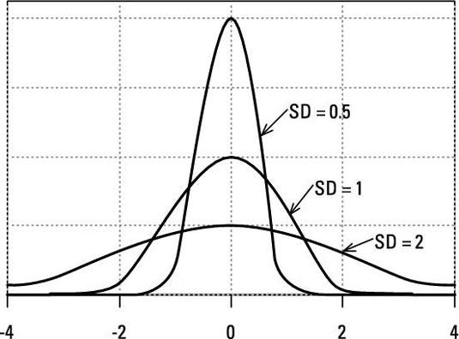
Popisná statistika: míry variability
míry variability popisují kolísání v rozdělení hodnot
užívá se rozpětí, mezikvartilové rozpětí, rozptyl, směrodatná odchylka
Nejčastěji se udává standardní odchylka (SD)
ukazuje, jak moc jsou data rozptýlena kolem průměru nebo střední hodnoty.

Slide 15
Induktivní statistika
Induktivní statistika
Se snaží zobecnit zjištěné údaje na celou uvažovanou populaci.
Předpokládá, že vzorek byl získán náhodným výběrem z uvažované populace
V praxi – náhodný výběr je příliš technicky náročný, nereálně drahý či neuskutečnitelný…
Pokud provádím induktivní statistiku, musím prokázat, že výběr dobře reprezentuje populaci

Slide 16
Induktivní statistika: testování hypotéz
Základním nástrojem je tzv. testování hypotéz
Testování statistických hypotéz umožňuje posoudit, zda získaná data vyhovují předpokladu, který jsme před provedením testování učinili.
Většinou vychází z předpokladu, že neexistuje vztah mezi jevy nebo není rozdíl mezi skupinami = nulová hypotéza
Statistická významnost – umožňuje rozhodnout, zda lze přijmout postulovanou hypotézu (ve statistickém testu (označovanou jako alternativní hypotéza)
Nízká hodnota p (typicky < 0.05) ukazuje, že naše data lze považovat za silný důkaz proti nulové hypotéze, tedy tak silný, že nulovou hypotézu můžeme zamítnout, a platí alternativní hypotéza.
Hodnota p > 0.05 indikuje slabé důkazy proti nulové hypotéze, takže nulovou hypotézu zamítnout nemůžeme.

Slide 17
Nejčastěji užívané statistické testy
Korelační analýza: Existence vztahu mezi jevy
Porovnání průměrů: Existence rozdílu mezi skupinami
A mnoho jiných…
Konkrétní postupy si vyzkoušíte na seminářích ☺

